Slide 1
Aproximari de functii utilizand polinoame de grade foarte mari si aplicatii
Supervizor: Prof. Dr. Ing. Octavian CRET
Autor: Filip Silviu-Ioan

Slide 2
Cuprins
Justificare si obiectivele proiectului
Solutii existente
Solutia propusa
Implementare si testare
Rezultate si concluzii

Slide 3
Justificare si obictivele proiectului
Starea actuala
Teoria aproximarilor numerice → sta la baza calculelor din multe din domeniile de activitate curente (cercetari stiintifice, inginerie, finante, etc.)
Numerele utilizate sunt reprezentate in formate cu precizie limitata (virgula fixa, virgula mobila, etc.) → aritmetici specializate pe aceste formate

Slide 4
Justificare si obictivele proiectului
Motivatia
Dorinta de a studia comportamentul metodelor existente de aproximare a functiilor numerice in vederea extinderii acestora in alte domenii, cum ar fi procesarea semnalelor digitale
Oferirea unor metode de calcul numeric cat mai precise

Slide 5
Cuprins
Justificare si obiectivele proiectului
Solutii existente
Solutia propusa
Implementare si testare
Rezultate si concluzii

Slide 6
Solutii existente
De ce polinoame?
Numeroase rezultate teoretice si practice (dezvoltare Taylor, alg. Remez, etc.)
Sunt usor de stocat in memorie
Permit o evaluare eficienta prin utilizarea:
Schemei lui Horner
Operatiei de adunare inmultire fuzionate FMA
Q: Este chiar asa de usor?
A: De fapt, NU.

Slide 7
Solutii existente
Constrangeri(1)
Amintim:
sistemele de calcul pot reprezenta doar un subset finit de numere reale, stocate de obicei in virgula mobila;
Constrangerile hardware si de eficienta pot forta coeficientii aceluiasi polinom sa:
Utilizeze formate diferite
Sa aiba precizii diferite
Sa aiba valori fixate
→ trebuie luate in calcul → spatiu finit de cautare al polinoamelor

Slide 8
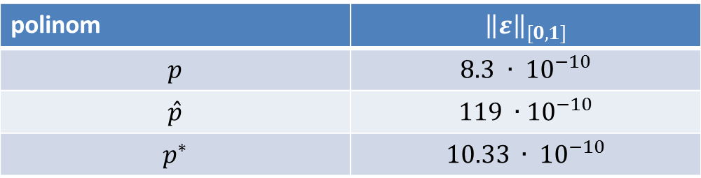
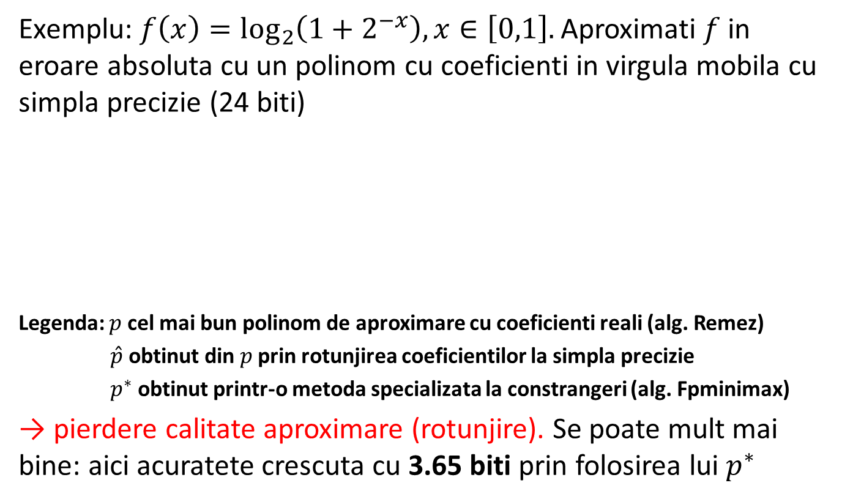
Solutii existente
Constrangeri(2)
Exemplu: $f\left(x\right)=\log_{2}\left(1+2^{−x}\right), x∈\left[0,1\right].$ Aproximati $f$ in eroare absoluta cu un polinom cu coeficienti in virgula mobila cu simpla precizie (24 biti)
Legenda: $p$cel mai bun polinom de aproximare cu coeficienti reali (alg. Remez)
$\hat{p}$obtinut din $p$ prin rotunjirea coeficientilor la simpla precizie
$p^{∗}$ obtinut printr-o metoda specializata la constrangeri (alg. Fpminimax)
→ pierdere calitate aproximare (rotunjire). Se poate mult mai bine: aici acuratete crescuta cu 3.65 biti prin folosirea lui $p^{∗}$
polinom | $${\left\|ε\right\|}_{[0,1]}$$
$$p$$ | $$8.3 ∙ {10}^{−10}$$
$$\hat{p}$$ | $$119 ∙{10}^{−10}$$
$$p^{∗}$$ | $$10.33 ∙ {10}^{−10}$$

Slide 9
Cuprins
Justificare si obiectivele proiectului
Solutii existente
Solutia propusa
Implementare si testare
Rezultate si concluzii

Slide 10
Solutia propusa
Prezentare generala
Tine cont de toate constrangerile → foloseste rezultate din teoria retelelor laticiale euclidiene
Se reduce la a rezolva o problema de tip CVP (Closest Vector Problem)

Slide 11

Solutia propusa
Exemplu: Reteaua generata de vectorii (2, 1) si (0, 2)

Slide 12
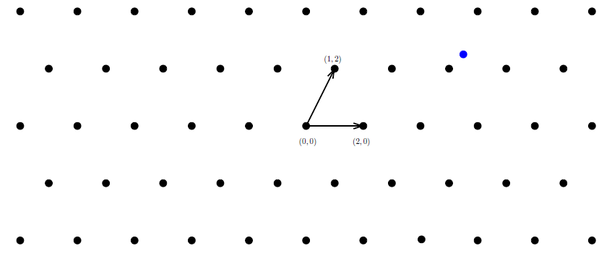
Solutia propusa
Exemplu: CVP

Slide 13
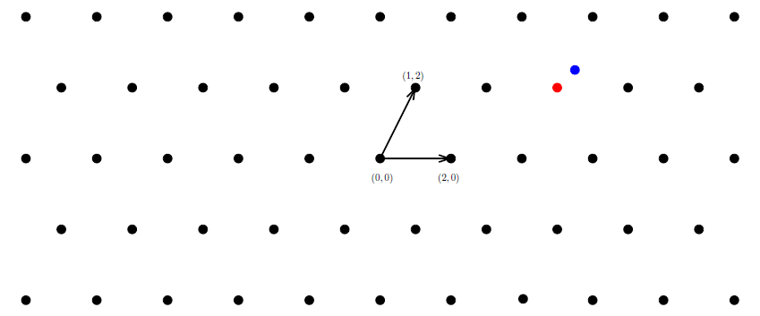
Solutia propusa
Exemplu: CVP

Slide 14
Solutia propusa
Rezolvarea problemei CVP
Problema NP-dura → algoritmi de rezolvare exponentiali, intractabili pentru dimensiuni mari
→ utilizam algoritmi rapizi, mai imprecisi
Algoritmul lui Babai: porneste de la o retea generata de vectori foarte scurti → problema SVP (Shortest Vector Problem) rezolvabila cu algoritmul LLL.

Slide 15
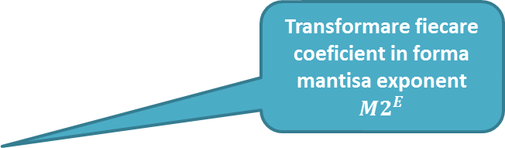
Solutia propusa
Arhitectura (fluxul de executie al aplicatiei)
Functia de aproximat
Mapare interval de aproximare pe cercul trigonometric + determianare puncte egal distantate pe cerc
Generator puncte de interpolare
Transformare fiecare coeficient in forma mantisa exponent $M2^{E}$
Modelator constrangeri coeficienti
Reducere problema la lucru cu intregi (se elimina erorile de rotunjire)
Generator baza retea laticiala
Aplicare algoritm Babai (LLL)
Rezolvitor CVP (alg. Babai)
Rezolvare sistem de ecuatii liniare ce determina valorile coeficentilor
Generator coeficienti polinom de aproximare

Slide 16
Cuprins
Justificare si obiectivele proiectului
Solutii existente
Solutia propusa
Implementare si testare
Rezultate si concluzii

Slide 17
Implementare si testare
Tehnologii folosite (C/C++)
Generator puncte de interpolare
Librariile GMP si MPFR pentru calcule cu numere intregi si in virgula mobila de precizie arbitrare
Modelator constrangeri coeficienti
Libraria fplll ce contine implementari foarte rapide pentru algoritmii LLL si Babai
Generator baza retea laticiala
Rezolvitor CVP (alg. Babai)
Librariile ATLAS si IML pentru rezolvare de sisteme liniare intregi de grad foarte mare
Generator coeficienti polinom de aproximare

Slide 18
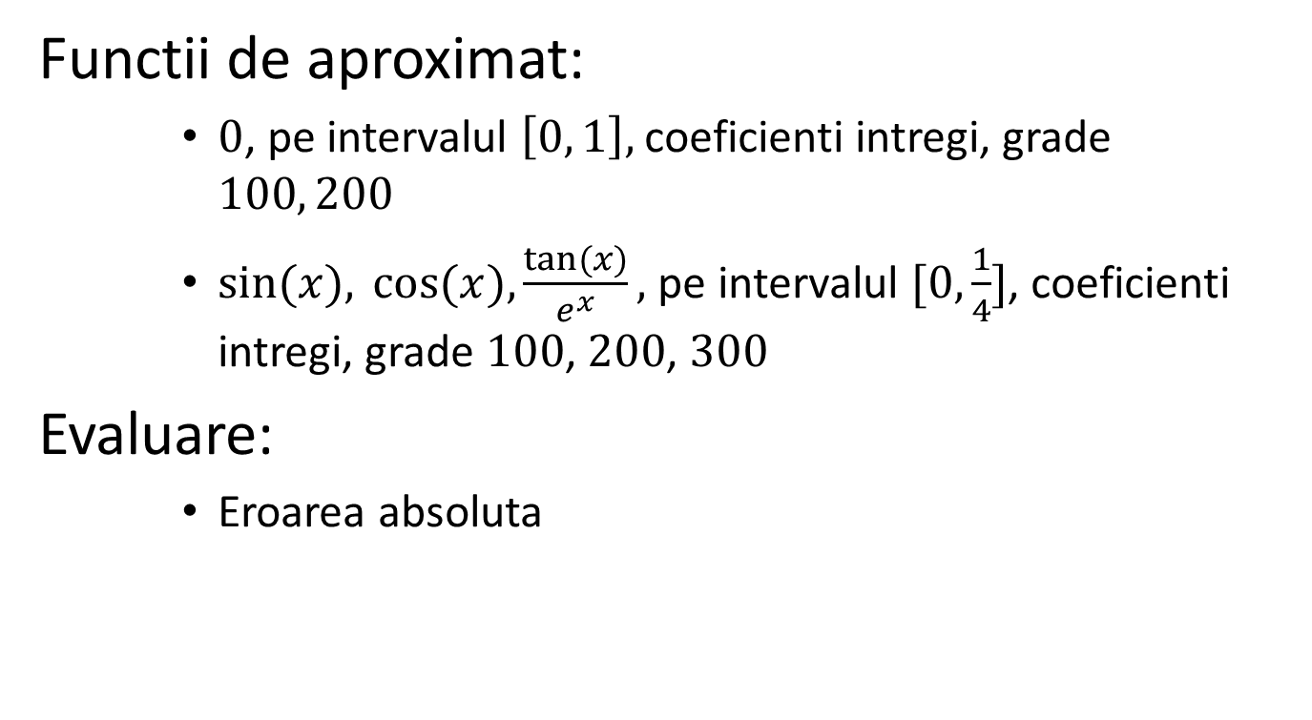
Implementare si testare
Evaluare si testare
Functii de aproximat:
$0$, pe intervalul $\left[0, 1\right],$ coeficienti intregi, grade $100, 200$
$\sin{(x), }\cos{(x}), \frac{\tan{(x)}}{e^{x}},$ pe intervalul $[0, \frac{1}{4}]$, coeficienti intregi, grade $100$, $200$, $300$
Evaluare:
Eroarea absoluta

Slide 19
Cuprins
Justificare si obiectivele proiectului
Solutii existente
Solutia propusa
Implementare si testare
Rezultate si concluzii

Slide 20
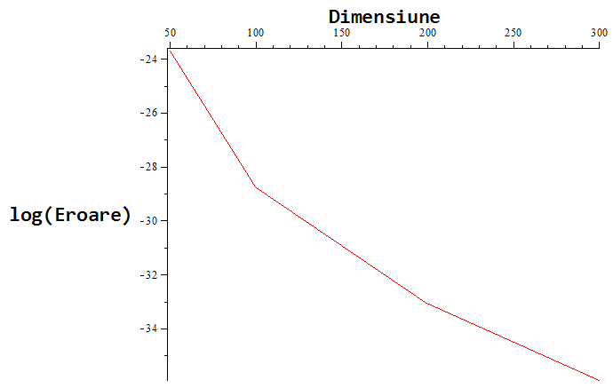

Rezultate si concluzii
Evolutia erorii
Calcularea certificata: utilitarul Sollya
Functia $\sin{(x)}$

Slide 21
Va multumesc pentru atentie!
Intrebari? Sugestii?

